Slide 1
Web MVC
(DevOn framework vs. DevOnFrame)
Framework 학습조직
2017.08.17

Slide 2

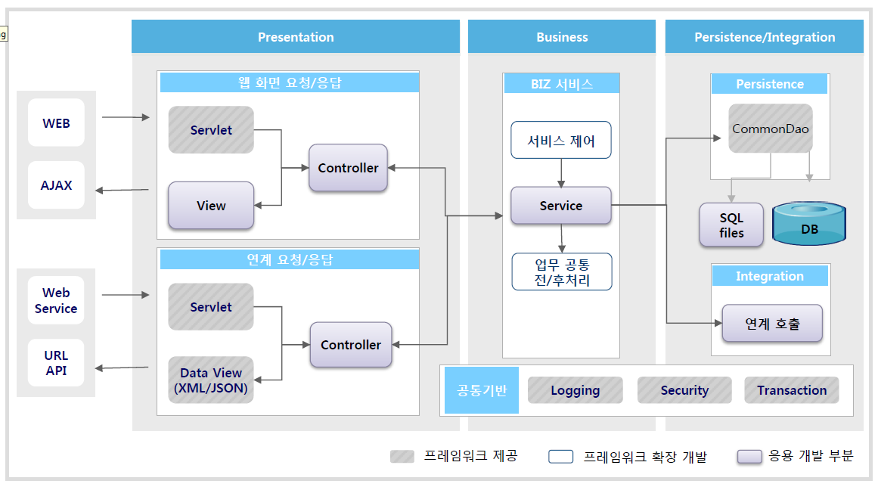
DevOnFrame Web Architecture
Web Architecture와 각 Layer별 흐름

Slide 3
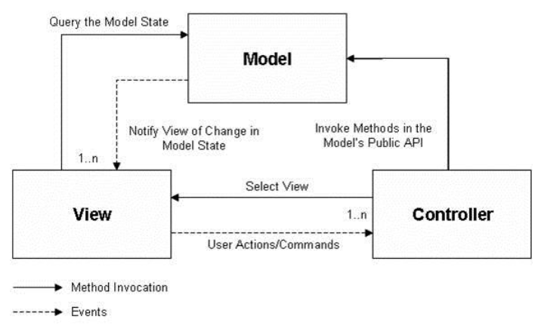
MVC
MVC (Model – View –Controller) Pattern
Model : 어플리케이션의 데이터와 비즈니스 로직을 담는 객체
View : Model의 정보를 사용자에게 표시하고 하나의 Model에 다양한 View에서 사용
Controller : Model과 View의 중계역할을 하며 사용자의 요청을 받아 Model에 변경된 상태를 반영 및 응답 View를 선택
각 역할에 따라 코드를 분리하여 의존관계를 줄이고, 재사용성을 확대

Slide 4
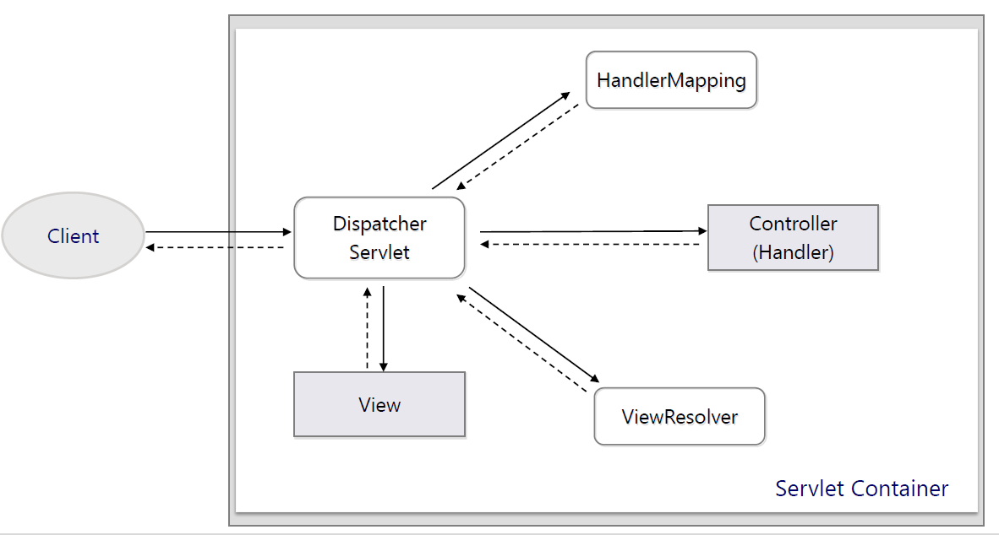
Spring MVC
Concept
요청 URL을 기준으로 업무 Controller를 선택하여 호출
업무 Controller가 리턴한 정보를 기준으로 View를 선택하여 결과를 return
http://www.dev-on.com/

Slide 5
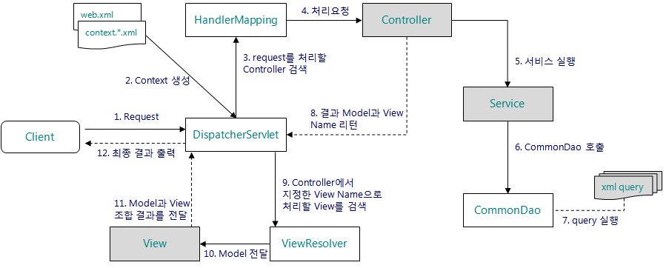
Spring MVC
Web MVC – DispatcherServlet
Client에서 request를 전달하면 DispatcherServlet에서 request를 받는다.
최초 DispatcherServlet으로 request요청 시 web applicationContext가 메타설정(xml)을 참조하여 생성된다
DispatcherSevlet에서 request정보와 함께 HandlerMapping를 호출하면 HandlerMapping에서 request를 처리할 Controller정보를 알려준다.
DispatcherServlet에서 HandlerAdapter를 통해 실제 Controller를 호출한다.
Controller에서 비즈니스 로직을 수행하기 위해 Service를 실행한다.
Service에서 Dao를 호출한다.
Dao에서 Query를 실행하여 결과값을 반환한다.
Controller에서 Model(결과데이터)과 View를 반환한다.
ViewResolver에서 Controller에서 리턴한 View Name을 받아 해당 View객체를 반환한다.
해당 View에 Model을 전달한다.

Slide 6
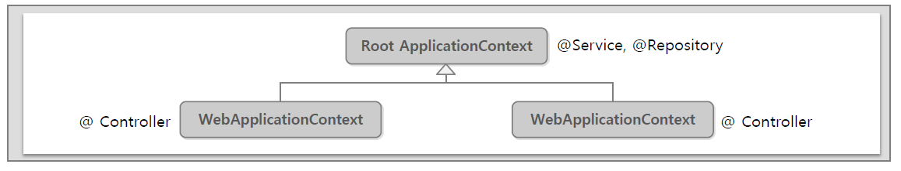
@MVC
Concept
Handler Mapping 이 적용될 Controller에 대해 MVC bean 설정을 적용
Annotation 을 사용하여 정의
WebApplicationContext별로 @Controller 설정 추가
ContextLoaderListener 설정에서는 공통 설정인 (@Service, @Repository) 추가
설정 (context-common.xml, mvc-context-servlet.xml)
<!– context-common.xml -->
<context:component-scan base-package="devonframe.sample, devonframe.management">
<context:exclude-filter type="annotation" expression="org.springframework.stereotype.Controller"/>
</context:component-scan>
<!– mvc-context-servlet.xml -->
<context:component-scan base-package="devonframe.sample, devonframe.management">
<context:exclude-filter type="annotation" expression="org.springframework.stereotype.Service"/>
<context:exclude-filter type="annotation" expression="org.springframework.stereotype.Repository"/>
</context:component-scan>

Slide 7
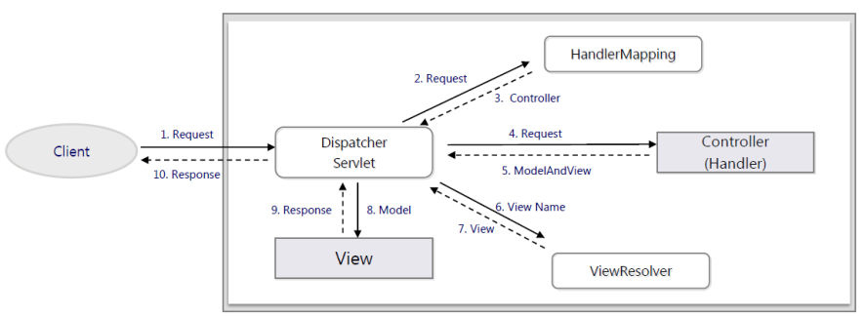
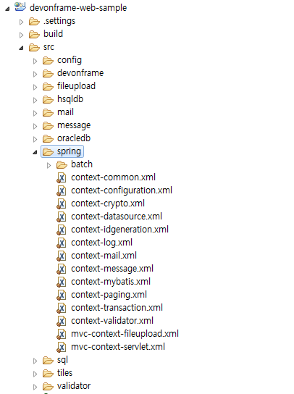
DispatcherServlet
환경설정 (web.xml)
ContextLoaderListener는 1개 등록
DispatcherSerlvet 1개 이상 등록가능
Listener 를 통해 읽게 될 파라미터 xml 정보
<context-param>
<param-name>contextConfigLocation</param-name>
<param-value>classpath:/spring/context-*.xml</param-value>
</context-param>
<listener>
<listener-class>org.springframework.web.context.ContextLoaderListener</listener-class>
</listener>
DispatcherServlet을 통해 읽게될 파라미터 xml 정보
<servlet>
<servlet-name>DispatcherServlet</servlet-name>
<servlet-class>org.springframework.web.servlet.DispatcherServlet</servlet-class>
<init-param>
<param-name>contextConfigLocation</param-name>
<param-value>classpath:/spring/mvc-context-*.xml</param-value>
</init-param>
<load-on-startup>1</load-on-startup>
</servlet>

Slide 8
Controller
사용법
Controller Class 작성 뒤 @Controller 선언
@Controller
public class EmployeeController {
@Resource(name = "employeeServiceForDao")
private EmployeeService employeeService;
@RequestMapping(value = "/employee/retrieveEmployeeList.do")
public String retrieveEmployeeList(@ModelAttribute Employee input, ModelMap model) {
List<Employee> resultList = employeeService.retrieveEmployeeList(input);
model.addAttribute("input", input);
model.addAttribute("resultList", resultList);
return "employee_vo_form";
}
@RequestMapping(value = "/employee/retrieveEmployeeAjaxPage.do")
public String retrieveEmployeeAjaxPage(@ModelAttribute Employee input, ModelMap model) {
return "employee_vo_ajax";
}
@RequestMapping(value = "/employee/retrieveEmployeeList.ajax")
@ResponseBody
public Map<String, Object> retrieveEmployeeListAjax(@ModelAttribute Employee input, ModelMap model) {
List<Employee> resultList = employeeService.retrieveEmployeeList(input);
Map<String, Object> map = new HashMap<String, Object>();
map.put("input", input);
map.put("resultList", resultList);
return map;
}
}

Slide 9
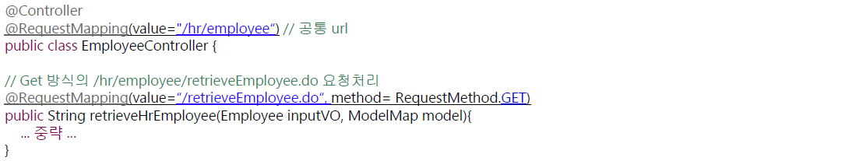
Controller
@RequestMapping
@RequestMapping 은 URL과 Controller의 메서드가 매핑되도록 한다.
@RequesetMapping 은 메서드 단위나 Type(공통)단위로 설정한다.
내부 HanlerMapping 에서 요청된 URL을 확인하여 @RequestMapping 의 정보와 일치되는 Handler정보를 DispatcherServlet에게 알려준다.
사용법
Request처리를 담당할 Controller의 메서드 위에 @RequestMapping을 설정한다.
클래스 위에있는 @RequestMapping 은 모든 메서드의 공통 설정으로 적용된다.
ex) 가령 아래의 예제에서는
retrieveHrEmployee 메서드를 호출하기 위한 url = /hr/employee/retueveEmployee.do

Slide 10
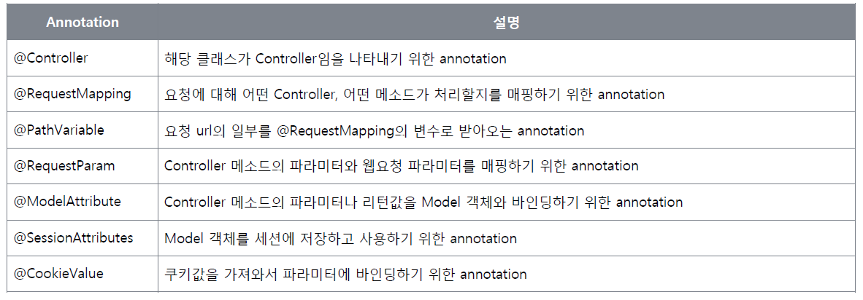
Controller
이 밖에 …
@PathVariable, @RequestParam, @ModelAttribute, @SessionAttributes, @CookieValue 등에 대한 자세한 설명은 www.dev-on.com 을 참고하자.

Slide 11
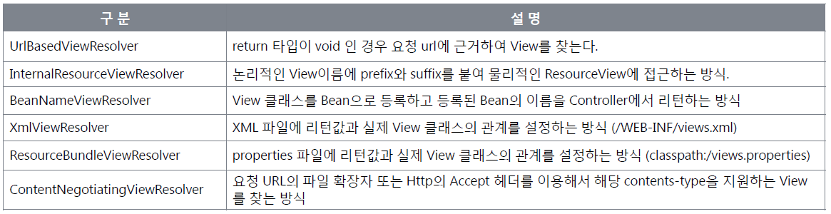
ViewResolver
ViewResolver 종류
InternalResourceViewResolver 사용법
JSP 처리를 지원
ModelAndView 객체로부터 리턴된 논리적인 이름을 가져와서 웹 어필리케이션 내의 템플릿을 선택함
<!– mvc-context-servlet.xml -->
<bean id="viewResolver" class="org.springframework.web.servlet.view.UrlBasedViewResolver"
p:viewClass="org.springframework.web.servlet.view.JstlView"
p:prefix="/WEB-INF/jsp/" p:suffix=".jsp" p:order="3" />
@RequestMapping(value = "/employee/retrieveEmployeeList.do")
public String retrieveEmployeeList(Employee input, ModelMap model) {
List<Employee> resultList = employeeService.retrieveEmployeeList(input);
model.addAttribute("input", input);
model.addAttribute("resultList", resultList);
return "employee_vo_form";
}
// 실제로는 /WEB-INF/jsp/employee_vo_form.jsp 가 사용됨

Slide 12
예상 시험문제
프로젝트 현황
L 대리는 S/W Architect의 역할로 프로젝트에 투입되었다. 해당 프로젝트의 고객과의 사전인터뷰를 하려 했으나 고객 일정상 시간이 없어 진행하지 못하였다. PL, PM, 고객들과 다같이 회의를 할 때 요구사항을 받았는데 이중에 대부분은 개발자들이 직접 개발해야 할 일이었으나 프레임워크 에서 하기로 나를 제외한 모든 사람이 의사결정을 하였다. 이에 따라 L대리는 아래 와 같은 요구사항을 처리해야 한다.
요구사항
DevOn Framework 로 되어있는 웹 어플리케이션을 DevOnFrame 으로 변경할 것
특약조건
단 업무 시간에는 개발자 대응을 해야 한다.
단 대부분의 업무회의 시간은 꼭 참석한다.
단 솔루션 연계에 관한 업무는 단순하므로 개발기간에 포함시키지 않는다.
이번 건은 단순 프레임워크 변경으로 간주하여 기간은 절반으로 단축한다.
프로젝트 여건상 야근비와 택시비는 지급하지 않는다.

Slide 13
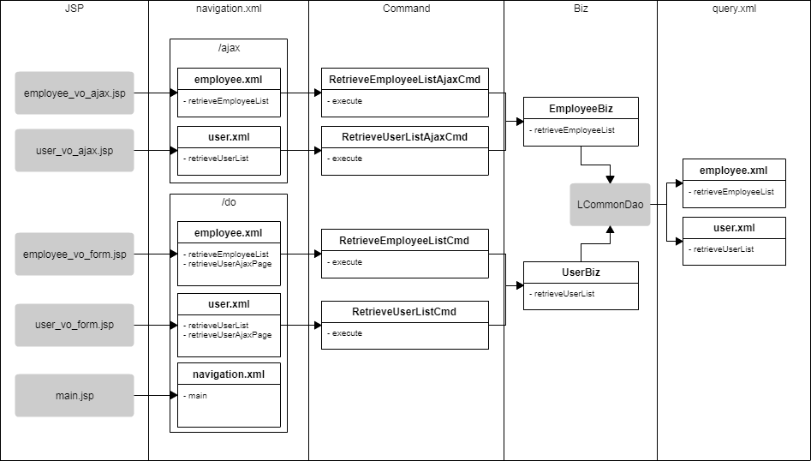
현 웹 어플리케이션
DevOn Framework Standard 4.3 으로 구성되어있는 현재의 웹어플리케이션

Slide 14
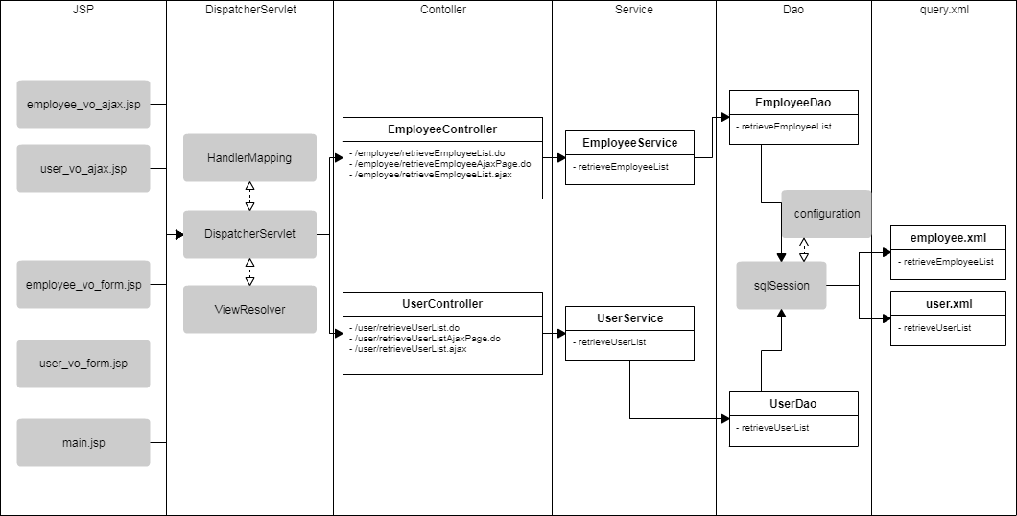
TOBE 웹 어플리케이션
DevOnFrame으로 구성할 앞으로의 웹 어플리케이션

Slide 15
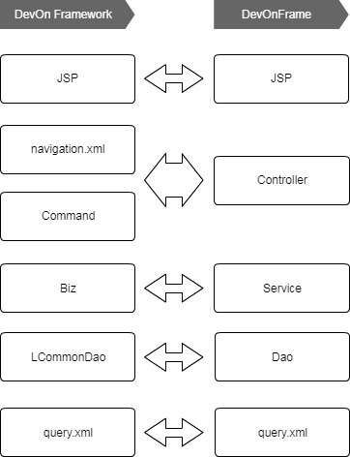
DevOn Framework vs. DevOnFrame
각 구간별 비교
JSP에서 LActionContext 관련된 코딩을 제거
navigation.xml 에 있는 Command 경로를 Controller의 @RequestMapping으로 변경하기
Command 를 제거하고 Controller로 변경하기 (다수 컨트롤러 클래스가 메서드로 대체)
ServiceProxy 를 @Resource 혹은 @Autowired 로 변경
new Instance() 같이 객체생성을 싱글턴으로 변경
LCommonDao 를 그대로 사용 하던지(Map방식일때) VO방식으로 변경할 경우 Dao를 사용 할 것인지 의사 결정, 필요시 변경
기존 framework 쿼리작성하는 xml 문법을 mybatis로 변경

Slide 16
DevOn Framework vs. DevOnFrame
Query.xml
DevOn Framework (emplyee.xml)
차이점
<?xml version="1.0" encoding="UTF-8"?>
<statements>
<statement name="retrieveEmployee">
<![CDATA[
SELECT A.NUM
FROM SAM_EMPLOYEE A
WHERE A.NUM = ${num}
]]>
</statement>
mapper namespace가 쿼리 호출의 경로의
역할을 수행한다. (DevOn framework에서는 파일명이 호출경로의 역할이었다.)
statement -> select, insert, update, delete 등으로 xml의 tag명이 구체화 되어있다. id와 name이라는 attribute를 조심하자 자주 틀린다.
resultType이 있다. 여기서 명시되어있는 resultType은 configuration.xml에 정의되어있는데 이 모든 설정은 context-mybatis에 있다.
파라미터 매핑은 $, # 이 있으나 이것의 용도가 다르다. mybatis 홈페이지가면 설명이 잘 나와있다. 우선은 $가 #으로 바뀐다는 것을 알고 있다.
동적쿼리의 경우는 DevOn Framework에 있는 것들을 모두 DevOnFrame형식으로 변경해야 한다.
DevOnFrame (emplyee.xml)
<?xml version="1.0" encoding="UTF-8"?>
<!DOCTYPE mapper PUBLIC "-//mybatis.org//DTD Mapper 3.0//EN" "http://mybatis.org/dtd/mybatis-3-mapper.dtd">
<mapper namespace="Employee">
<select id="retrieveEmployee" resultType="employee">
<![CDATA[
SELECT A.NUM
FROM SAM_EMPLOYEE A
WHERE A.NUM = #{num}
]]>
</select>
</mapper>
<!– configuration.xml -->
<typeAliases>
<typeAlias alias="employee" type="devonframe.sample.office.employee.model.Employee" />
</typeAliases>

Slide 17
DevOn Framework vs. DevOnFrame
Dao
DevOnFrame (EmployeeDao)
차이점
@Repository
public class EmployeeDao {
@Resource(name = "sqlSession")
private SqlSession sqlSession;
public List<Employee> retrieveEmployeeList(Employee employee) {
return sqlSession.selectList("Employee.retrieveEmployeeList", employee);
}
}
Dao를 생성 vs LCommonDao 사용 (DevOnFrame에도 LCommonDao 가 있다. dev-on.com 참조)
datasource를 선택할 때 DevOnFrame 은 저 sqlSession에 어떤 datasource 를 주입하느냐로 설정할 수 있다. (context-mybatis.xml)
반면 DevOn Framework에서는 devon-framework.xml 에서 설정한 뒤 LCommonDao에서 호출할 때 datasource명을 넣게끔 되어있다. (저는 후자가 더 개발하기 편했습니다.)
이밖에 Persistent Layer 의 경우는 2016기출문제로 올라온 답안에서 자세히 설명 되어있다고 하니 참고하세요.
DevOnFrame (emplyee.xml)
<?xml version="1.0" encoding="UTF-8"?>
<!DOCTYPE mapper PUBLIC "-//mybatis.org//DTD Mapper 3.0//EN" "http://mybatis.org/dtd/mybatis-3-mapper.dtd">
<mapper namespace="Employee">
<select id="retrieveEmployee" resultType="employee">
<![CDATA[
SELECT A.NUM
FROM SAM_EMPLOYEE A
WHERE A.NUM = #{num}
]]>
</select>
</mapper>

Slide 18
DevOn Framework vs. DevOnFrame
Service
DevOn Framework(EmployeeBiz)
차이점
public LMultiData retrieveEmployeeList(LData input) throws LException {
LMultiData result = new LMultiData();
LCommonDao dao = new LCommonDao("employee/retrieveEmployeeList", input, "default");
result = dao.executeQuery();
return result;
}
new Instance를 사용금지 필요한 Service 가 있을 경우 상단에 @Resource혹은 @Autowired를 이용하여 싱글톤으로 생성되어있는 bean을 재활용함
Interface 기반으로 작성해야 함
Transaction에 대한 처리도 xml 설정 혹은 @Transactional을 이용하여 처리
DevOnFrame (EmployeeService)
@Resource(name = "employeeDao")
private EmployeeDao employeeDao;
public List<Employee> retrieveEmployeeList(Employee employee) {
List<Employee> resultList = employeeDao.retrieveEmployeeList(employee);
return resultList;
}

Slide 19
DevOn Framework vs. DevOnFrame
Controller
DevOn Framework (navigation과 Cmd)
차이점
<?xml version="1.0" encoding="UTF-8"?>
<navigation>
<action name="retrieveEmployeeList">
<command>devonframework.sample.office.employee.command.RetrieveEmployeeListCmd</command>
<return>/jsp/employee_vo_form.jsp</return>
</action>
</navigation>
화면에서 보내는 Action 마다 커맨드를 만들었다면 DevOnFrame에서는 Controller의 메서드마다 하나의 action과 대응된다.
navigation.xml 설정기반으로 action을 관리했던 것과는 달리 Controller 메서드에 Mapping으로 관리 (수정 시 재기동이 필요하고 얼만큼의 action이 등록되어있는지 알기가 어렵다는 단점이 존재)
리턴 화면명을 Controller에 명시해야 함
DevOn Framework Standard의 경우 호출하는 Servlet이 여러 개가 있을 수 있지만 (GeneralServlet, AjaxServlet) DevOnFrame 에서는 모두 제공된 DispatcherServlet을 사용
public class RetrieveEmployeeListCmd extends LAbstractCommand {
@Override
public void execute() throws Exception {
EmployeeBiz biz = LServiceProxy.getProxy("default", EmployeeBiz.class);
LMultiData resultList = biz.retrieveEmployeeList(data);
LActionContext.setAttribute("resultList", resultList);
}
}
DevOnFrame (EmployeeController)
@Controller
public class EmployeeController {
@RequestMapping(value = "/employee/retrieveEmployeeList.do")
public String retrieveEmployeeList(Employee input, ModelMap model) {
List<Employee> resultList = employeeService.retrieveEmployeeList(input);
model.addAttribute("input", input);
model.addAttribute("resultList", resultList);
return "employee_vo_form";
}
}
// 실제로는 /WEB-INF/jsp/employee_vo_form.jsp 가 사용됨

